Slide 1
XÂY DỰNG HTTT TRÊN CÁC FRAMEWORK
Đề tài: HỆ THỐNG ĐẶT BÀN ĂN TRỰC TUYẾN
Thành viên
Phạm Thanh Phong - 22050001
Nguyễn Văn Khánh - 22050079
Võ Anh Hiệp - 22050104

Slide 2
HIỆN TRẠNG VÀ CƠ HỘI
Vấn đề của quy trình thủ công
Cơ hội đặt ra
Đối với Nhà hàng:
  Dễ sai sót: Quên lịch, trùng lịch (overbooking) giờ cao điểm.
  Khó quản lý: Không nắm bắt được trạng thái bàn thực tế.
  Hiệu suất thấp: Khó tối ưu hóa công suất phục vụ.
Đối với Khách hàng:
  Tốn thời gian: Phải gọi điện từng nơi, chờ xác nhận.
  Thiếu thông tin: Khó so sánh menu, giá cả, không gian.
  Thụ động: Không theo dõi được trạng thái đơn .
Xây dựng một nền tảng trung gian kết nối hiệu quả giữa khách hàng và các nhà hàng vừa và nhỏ.
Mục tiêu: Giảm thiểu sai sót, tối ưu hóa quản lý cho nhà hàng và nâng cao trải nghiệm tiện lợi cho khách hàng trong môi trường số.

Slide 3
Mục tiêu đề tài
Mục tiêu:Xây dựng hệ thống web cho phép tìm kiếm, đặt bàn trực tuyến và quản lý quy trình phục vụ từ lúc đặt đến khi hoàn thành.
Lợi ích mang lại:
  Real-time: Cập nhật trạng thái bàn theo thời gian thực.
  Tiện lợi: Khách đặt bàn 3 bước, Nhà hàng quản lý tập trung.
  Chính xác: Giảm thiểu sai sót do thao tác thủ công.

Slide 4
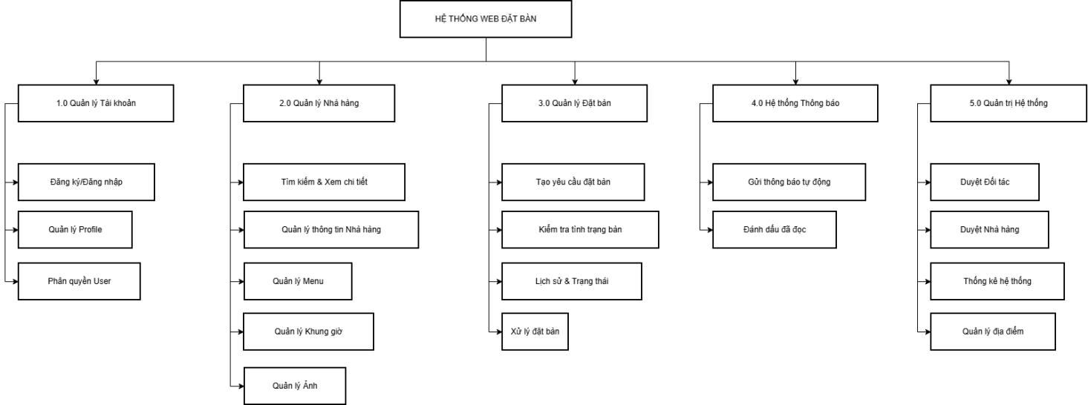
Bản thiết kế Kiến trúc: Phân rã Chức năng Hệ thống (BFD)
Quản lý Tài khoản: Xử lý định danh, profile và phân quyền người dùng (Customer, Partner, Admin).
Quản lý Nhà hàng: Cung cấp chức năng tìm kiếm cho khách và quản lý thông tin, menu, khung giờ cho đối tác.
Quản lý Đặt bàn: Xử lý nghiệp vụ cốt lỗi từ tạo yêu cầu, kiểm tra tình trạng, đến xử lý và theo dõi lịch sử.
Hệ thống Thông báo: Đảm bảo giao tiếp tự động giữa hệ thống và người dùng qua các sự kiện.
Quản trị Hệ thống: Cung cấp công cụ cho Admin để duyệt đối tác, nhà hàng và xem thống kê.

Slide 6
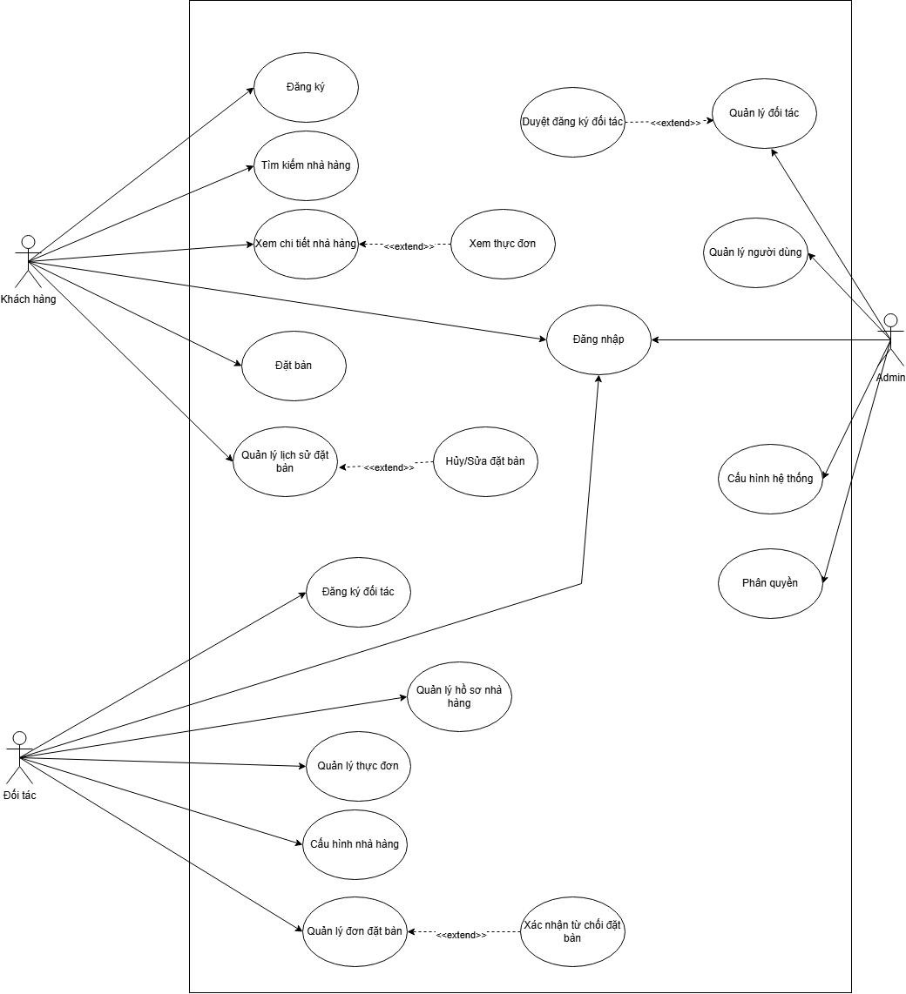
Chức năng Chính (Use Cases)
Khách hàng: Đăng ký, Tìm kiếm, Xem chi tiết, Đặt bàn, và Quản lý lịch sử đặt bàn.
Đối tác: Đăng ký đổi tác, Quản lý hồ sơ nhà hàng, Quản lý thực đơn, và Quản lý đơn đặt bàn (Xác nhận/Từ chối).
Admin: Quản lý đối tác (Duyệt đăng ký), Quản lý người dùng, và Cấu hình hệ thống

Slide 8





Triển khai Hệ thống: Kiến trúc Ứng dụng và Nền tảng Công nghệ
Ngôn ngữ lập trình: Python 3.10+
Framework Backend: Django 4.x, Django REST Framework
Hệ quản trị cơ sở dữ liệu: MySQL
Frontend: ReactJS 18.x, TypeScript, HTML, CSS
Thư viện giao tiếp HTTP: Axios
Công cụ build frontend: Vite
Công cụ phát triển: Visual Studio Code

Slide 9
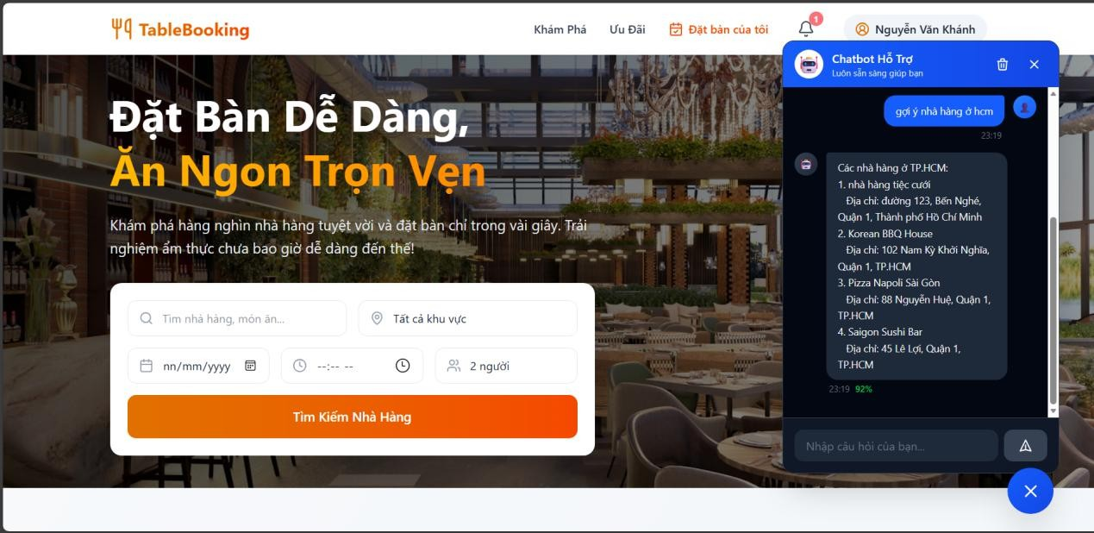
Giao diện: Dành cho Khách hàng
Trang chủ & Chatbot Hỗ trợ
Giao diện tìm kiếm trực quan, tích hợp Chatbot thông minh (NLP) có khả năng gợi ý nhà hàng bằng tiếng Việt tự nhiên.

Slide 10
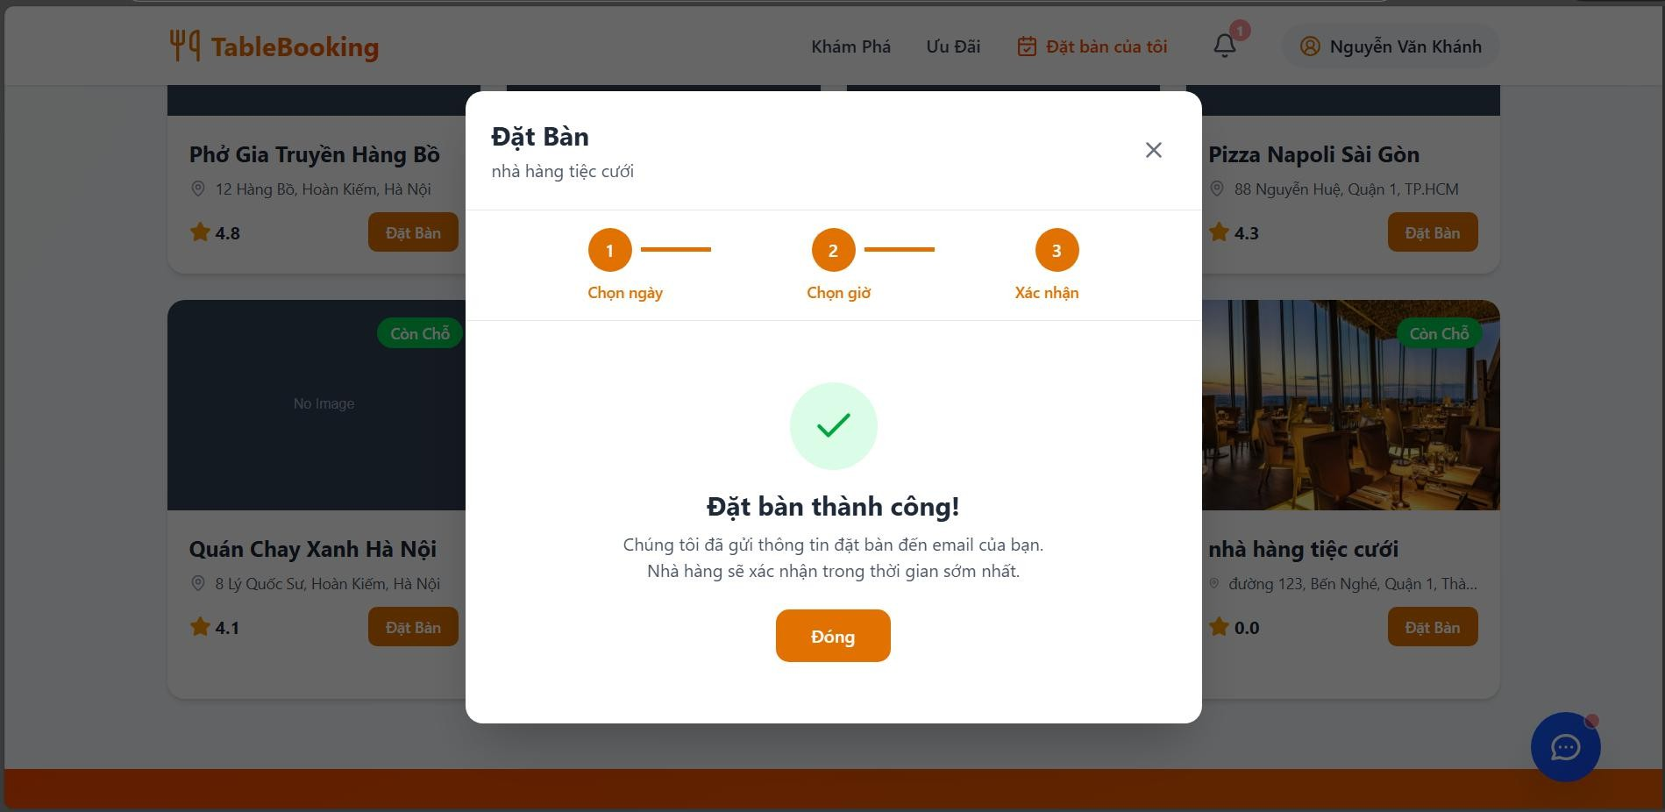
Giao diện: Dành cho Khách hàng
Trang Quản lý Đặt bàn Cá nhân
Khách hàng dễ dàng theo dõi lịch sử và trạng thái các đơn đặt
(Chờ xác nhận, Đã hủy, Đã xác nhận).

Slide 11
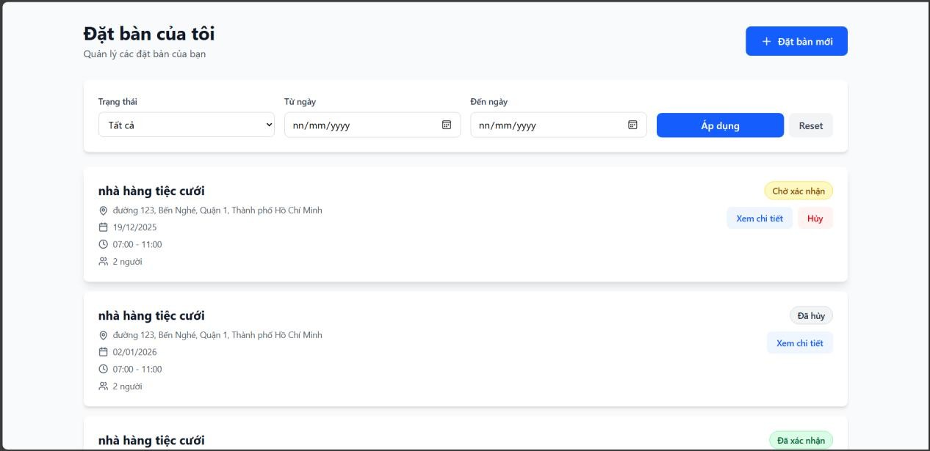
Giao diện: Dành cho Khách hàng
Trang chủ & Chatbot Hỗ trợ
Giao diện tìm kiếm trực quan, tích hợp Chatbot thông minh (NLP) có khả năng gợi ý nhà hàng bằng tiếng Việt tự nhiên.

Slide 12
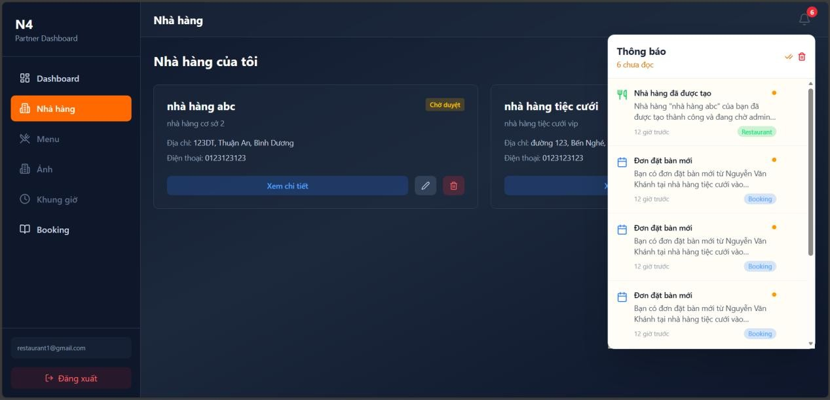
Giao diện: Bảng điều khiển dành cho Đối tác Nhà hàng
Quản lý Nhà hàng & Thông báo Real-time
Giao diện Dark Mode chuyên nghiệp.
Hệ thống thông báo cập nhật theo thời gian thực mỗi khi có đơn mới hoặc cập nhật từ Admin.

Slide 13
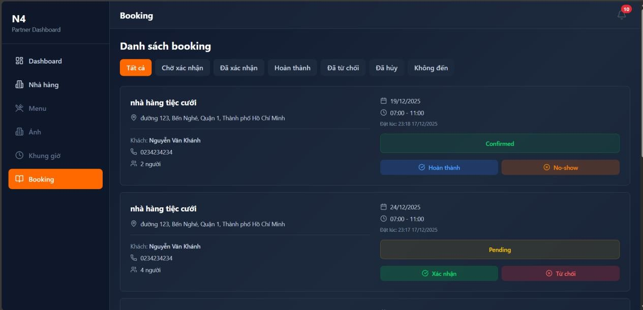
Giao diện & Trải nghiệm: Bảng điều khiển dành cho Đối tác Nhà hàng
Quản lý Danh sách Booking
Chức năng trọng tâm cho phép xem và xử lý đơn đặt bàn.
Các bộ lọc trạng thái và nút hành động (Xác nhận, Từ chối, Hoàn thành, No-show) được bố trí trực quan, giúp xử lý nhanh chóng.

Slide 14
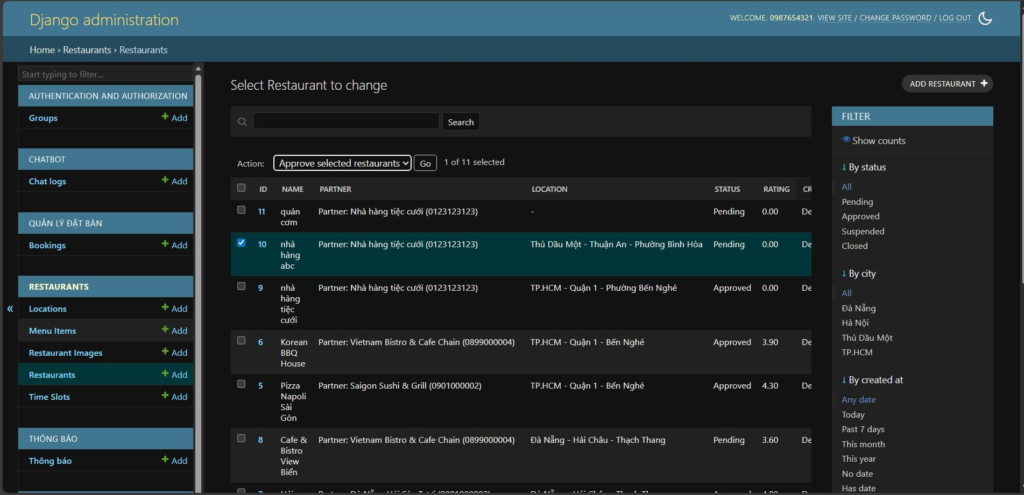
Giao diện: Cổng Quản trị Hệ thống
Sử dụng giao diện quản trị mạnh mẽ và sẵn có của Django.
Toàn quyền kiểm soát dữ liệu: Quản lý người dùng, phê duyệt nhà hàng (chuyển trạng thái từ Pending sang
Approved), quản lý danh mục, và cấu hình hệ thống.
Giao diện dạng bảng giúp dễ dàng tìm kiếm, lọc và thực hiện các thao tác hàng loạt

Slide 15
Tổng kết
Hệ thống Quản lý Nhà hàng Toàn diện
Hoàn thiện quản lý menu, hình ảnh, khung giờ và quy trình phê duyệt.
Hệ thống Thông báo Đa kênh
Tích hợp email, thông báo web, và đầy thông báo tự động qua Django Signals.
Hệ thống Đặt bàn Thông minh
Xử lý validation, theo dõi trạng thái real-time, và tính toán tỷ lệ "no-show".
Chatbot Al Hỗ trợ Tiếng Việt
Nhận diện intent, trích xuất thông tin, và sinh câu trả lời tự nhiên (sử dụng Vietnamese SBERT & VIT5).
Dashboard Quản lý thời gian thực
Cung cấp thống kê tổng quan về số nhà hàng, lượng đặt bàn, giúp nắm bắt tình hình kinh doanh

Slide 16
Hạn chế và Hướng phát triển
Hạn chế Hiện tại
Performance: Chưa có caching cho các truy vấn phổ biến, xử lý hình ảnh chưa tối ưu.
UI/UX: Dashboard thiếu biểu đồ chi tiết, giao diện mobile responsive chưa hoàn thiện.
Infrastructure: Quy trình deployment thủ công, chưa có load balancing và backup tự động.
Hướng phát triển Tương lai
Nâng cấp Hiệu năng: Chuyển chatbot sang xử lý bất đồng bộ (Celery), tích hợp Redis caching, sử dụng CDN.
Mở rộng Tính năng: Hỗ trợ đa ngôn ngữ, tích hợp cổng thanh toán (VNPay), chương trình khách hàng thân thiết.
Cải tiến Al: Tích hợp sentiment analysis để phân tích đánh giá của khách hàng.
Hiện đại hóa Hạ tầng: Container hóa với
Docker/Kubernetes, xây dựng Cl/CD pipeline tự động.

